Slide 1


PHÒNG GD &ĐT LONG BIÊN
TRƯỜNG TIỂU HỌC PHÚC LỢI
CHÀO MỪNG CÁC EM
ĐẾN TIẾT TỰ NHIÊN & XÃ HỘI

Slide 2




DORAEMON CÂU CÁ

Slide 3







GIỎI QUÁ
Bắt đầu!
TIẾC QUÁ
HẾT GIỜ
Đường gì mà có đường ray
Xình xịch tàu chạy đêm ngày bạn ơi
A. Đường sắt
B. Đường biển

Slide 4


GIỎI QUÁ
Bắt đầu!
TIẾC QUÁ
HẾT GIỜ
Đường gì ở tít trên cao
Máy bay lên tận vì sao đường gì?
A. Đường hàng không
B. Đường bộ

Slide 5


GIỎI QUÁ
Bắt đầu!
TIẾC QUÁ
HẾT GIỜ
Xe bốn bánh
Chạy bon bon
Kêu bíp bíp
Là xe gì?
A. Xe máy
B. Ô tô

Slide 6
Bài 15: Ôn tập chủ đề cộng đồng địa phương
(Tiết 1)

Slide 7

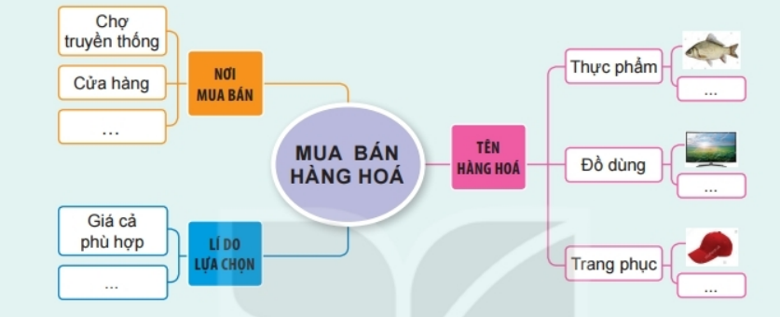
Cùng hoàn thành sơ đồ sau
Thịt
Siêu thị
Tủ lạnh
Chất lượng tốt
Quần áo

Slide 8
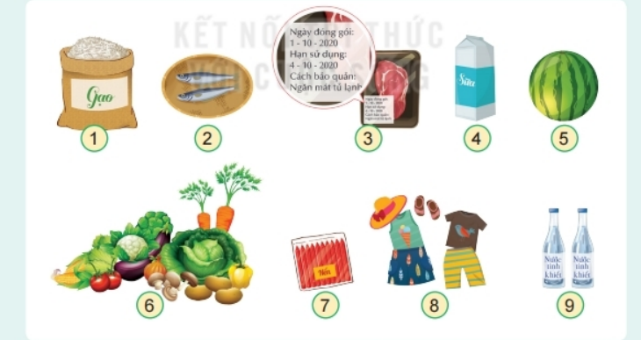
Khi cùng mẹ đi chợ mua thực phẩm, đồ dùng cần thiết , em sẽ lựa chọn hàng hóa nào?

Slide 9
Khi lựa chọn hàng hóa em cần lưu ý điều gì?
Mẫu mã
Chất lượng sản phẩm
Giá cả
Notes:
Bài giảng thiết kế bởi: Hương Thảo - tranthao121004@gmail.com

Slide 10


